Slide 1
Mouvement sur un rail à coussin d’air
Laboratoires de physique de 1ère année
Université d’Ottawa
https://uottawa.brightspace.com/d2l/home

Slide 2
INTRODUCTION
1) Comment l'accélération d'un chariot (planeur) sur un rail à coussin d’air incliné dépend de l'angle d'inclinaison.
2) Étudiez le mouvement d'un chariot soumis à une force constante afin d’étudier la deuxième loi de Newton.
Dans les deux parties, vous déterminerez expérimentalement l'accélération due à la gravité.

Slide 3
PARTIE 1 –plan incliné
Mesure de la vitesse et de l’accélération d’un chariot descendant un plan incliné pour les (petits) angles et notez vos résultats dans un tableau.
Utilisation de relations géométriques simples afin de déterminer la relation (équation) entre l’angle d’inclinaison et l’accélération.
Tracez un graphique et utilisez les paramètres d'ajustement pour déterminer la valeur de l’accélération en chute libre, $g$.

Slide 4
PARTIE 2 – Étude de la deuxième loi de Newton
Mesure de la vitesse et de l’accélération d’un chariot accéléré par des masses en chute libre.
Identifier la relation entre l’accélération et force nette appliquée sur un chariot. Vous utiliserez vos données afin de déterminer une 2^{ième} valeur pour l’accélération en chute libre, $g$.
Déterminer l’effet de la masse sur la relation entre l’accélération et la force dans votre système fermé.

Slide 5
Le montage du rail
Source d’air
Rail à coussin d’air

Slide 6
Le montage (zoom)
Détecteur de mouvement
Chariot

Slide 7
MANIPULATIONS PRÉLIMINAIRES
Démarrez Logger Pro, démarrez la source d’air (notez que vous partagez cette source), ajustez la pression.
Nivelez votre piste à l'aide des pattes adjustables
Placez une rondelle d’aluminium de 1 cm sous la patte.
Enregistrez des données de position et de vitesse après avoir poussé le chariot vers le haut de la pente pour qu’il parcourt une distance d’au moins 1 m avant de retourner vers sa position initiale.
Étudiez les graphiques de position et de vitesse vs. temps et répondez aux question dans votre rapport.

Slide 8
Mouvement simple sur un plan incliné
Poussée du chariot vers le haut du plan incliné:

Slide 9
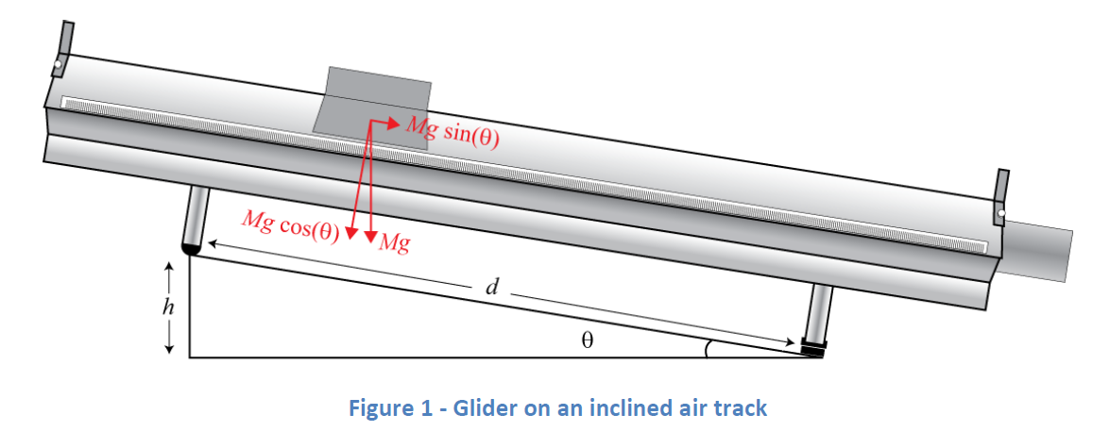
PARTIE 1
La force verticale est $F=Mg$ où $M$ est la masse du chariot et $g$ est l’accélération gravitationnelle.
La force d’accélération le long du plan incliné est donnée par $Ma=Mg\sin{θ} \left(1\right)$
À partir de la géométrie, nous avons: $\sin{θ}=h/d \left(2\right)$
À partir de $\left(1\right)$ et $\left(2\right)$ nous avons la relation: $\boxed{a=g\frac{h}{d}}$ .

Slide 10
Partie 1 – Calcul de g sur un plan incliné
Les disques d’aluminum :

Slide 11
PARTIE 1 (étapes)
1) Mesurez les épaisseurs des disques d’aluminum à l’aide du pied à coulisse (utiliser pour calculer $h$).
2) Avec le disque de 1 cm sous la patte du rail, enregistrez des données de position et de vitesse du chariot alors qu’il descend le plan. Vous devriez observer une pente constante sur le graphique de $v$ vs $t$.
3) Utilisez un régression linéaire pour déterminer la pente (ainsi que son incertitude) du graphique de $v$ vs $t$. C'est l'accélération du planeur.
4) Répétez cette mesure deux fois ensuite augmentez $h$ de 1 cm et répétez les étapes 2-4.

Slide 12
PARTIE 1 (analyse)
Préparez un graphique de $a$ vs. $\sin{θ} \left(=h/d\right)$
Notez que $d=1 m$ pour ce rail (la distance entre les pattes du rail).
Effectuez une régression linéaire présentant la pente du graphique et son incertitude.
La pente du graphique représente votre valeur expérimentale de l’accélération gravitationnelle. $a=g\frac{h}{d}$
axe des $y$
axe des $x$
pente

Slide 13
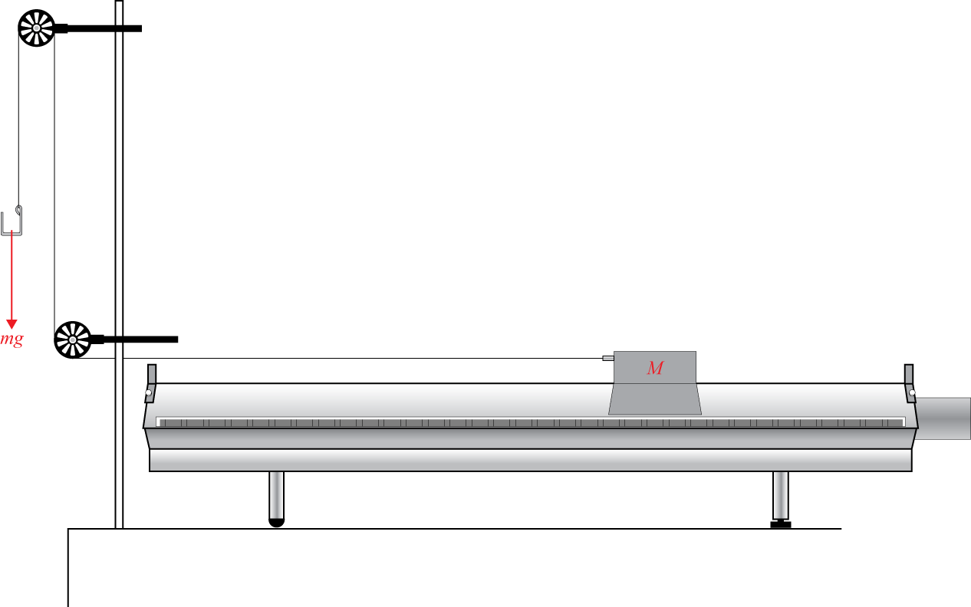
PARTIE 2
La force sur le chariot est $F=mg=\left(M+m\right)a$ où $M$ est la masse du chariot et $m$ est la masse en chute libre (incluant le crochet!).
Il est possible de déterminer l’accélération gravitationnelle en trouvant la pente du graphique de $a$ vs. $m/\left(M+m\right)$.

Slide 14
PARTIE 2 (étapes)
Nous utilisons une piste niveau pour cette partie.
1) Mesurer la masse du chariot/crochet/masses suspendues.
2) Attachez le fil au chariot et passez-le autour des deux poulies et attachez le crochet pour les masses. Le crochet devrait être à $∼$2 cm du sol lorsque le chariot est à l’extrémité du rail du côté des poulies.
3) Enregistrez des données d’accélération du chariot alors qu’il est accéléré par les masses en chute libre.
4) Répétez chaque mesure deux fois avant d’augmenter la masses en chute libre de 5 g. Ne suspendez pas plus de 25 g sur le crochet.

Slide 15
Partie 2 – Étude de la 2^{ième} loi de Newton
Les poulies et le crochet pour les masses:
Le chariot relié à un fil

Slide 16
PARTIE 2 (analyse)
Préparez un graphique de l’accélération du chariot en fonction de $m/\left(M+m\right)$.
Vous devrez calculer $m/\left(M+m\right)$ pour chaque valeur de masse suspendue utilisé.
Effectuez une régression linéaire présentant la pente du graphique et son incertitude.
La pente du graphique représente votre seconde valeur expérimentale de l’accélération gravitationnelle. $a=g\frac{m}{M+m}$
axe des $y$
axe des $x$
pente

Slide 17
NETTOYAGE
DATE DE REMISE
Ce rapport est du dans 1 semaine dans les casiers des labos.
Ils sonts situés dans le corridor central du 3ième étage de la complexe STEM (tour sud).
Éteignez la source d’air et l’ordinateur. N’oubliez pas votre clé USB.
Rangez les disques d’aluminium et les masses dans le bac de plastique sur votre table. Vous pouvez laisser le support pour masses attaché à la corde pour les prochains étudiants.
Recyclez vos papiers brouillons et disposez de vos déchets. Laissez votre poste de travail aussi propre que possible.
Replacez votre moniteur, clavier et souris. SVP replacez votre chaise sous la table avant de quitter.
Merci!
PRÉ-LAB
N’oubliez pas de faire votre test pré-lab pour le prochain lab!
Notes:
Comments for TAs: leave this slide on the TV monitors when you are not using them for teaching.

